Slide 2
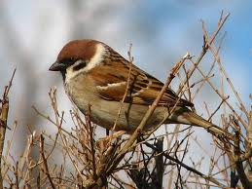
ВОРОБЕЙ

Slide 3
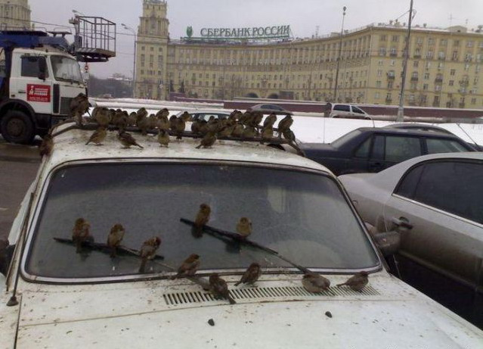

Slide 4
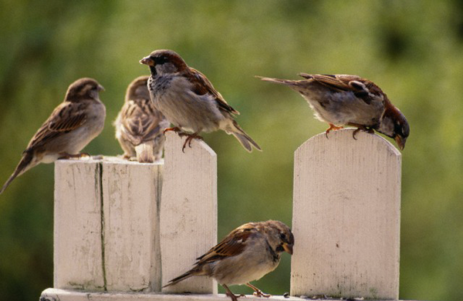

Slide 5
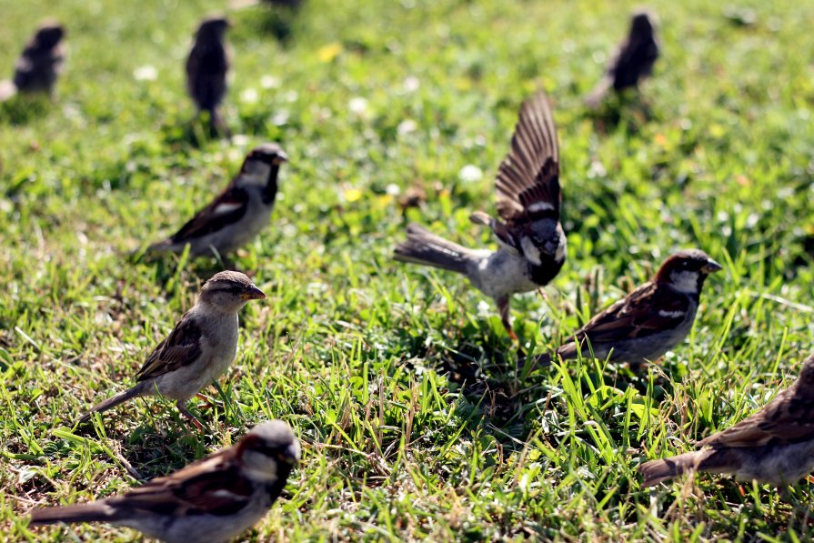

Slide 6
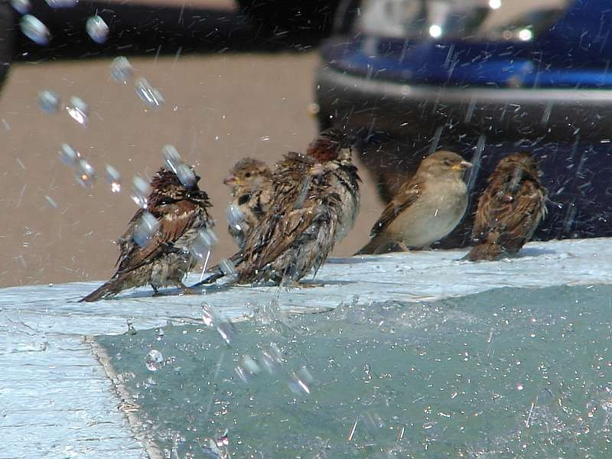

Slide 7
Гнездо

Slide 8
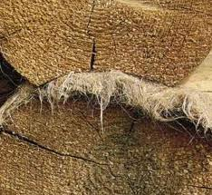
Пакля

Slide 9
Мох

Slide 10
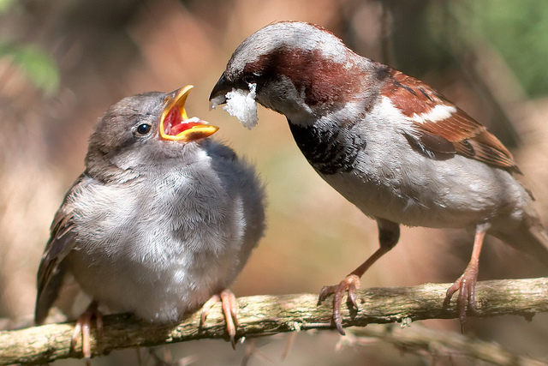

Slide 11
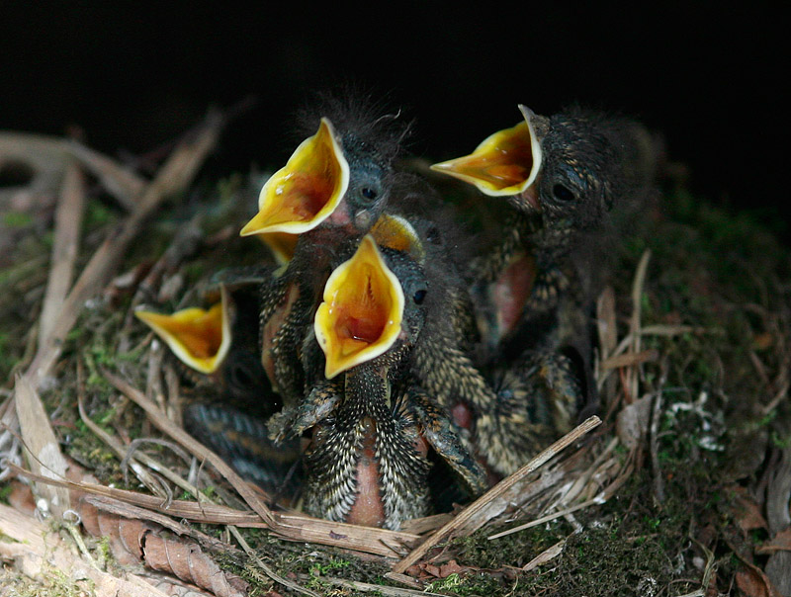
Гнездо

Slide 12
Желторотый воробей

Slide 13
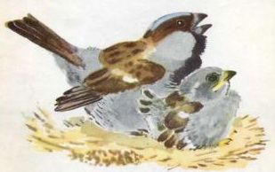

Slide 14
ФИЗМИНУТКА
ФИЗМИНУТКА «ВОРОБЬИНАЯ ДИСКОТЕКА»

Slide 15
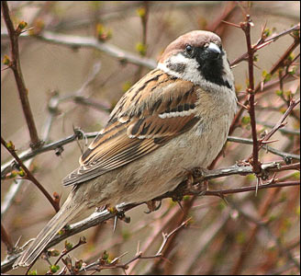

Slide 21
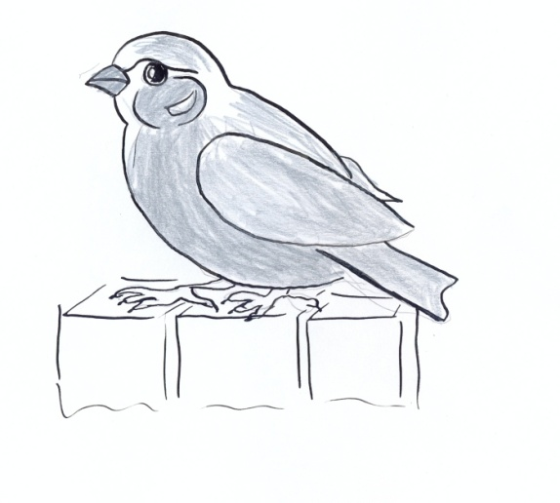
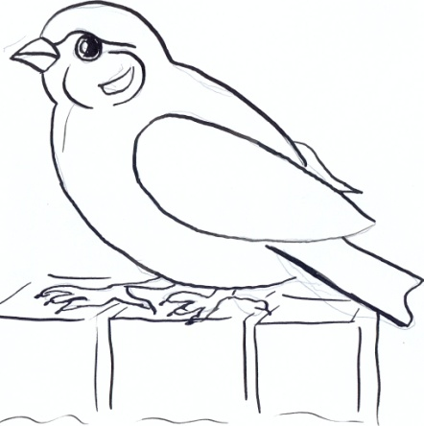
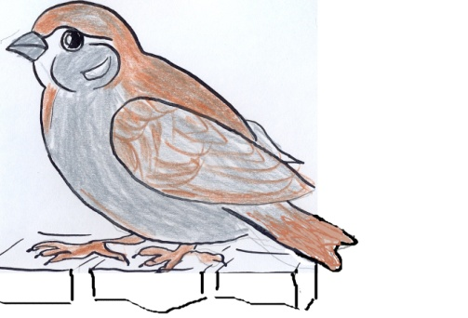
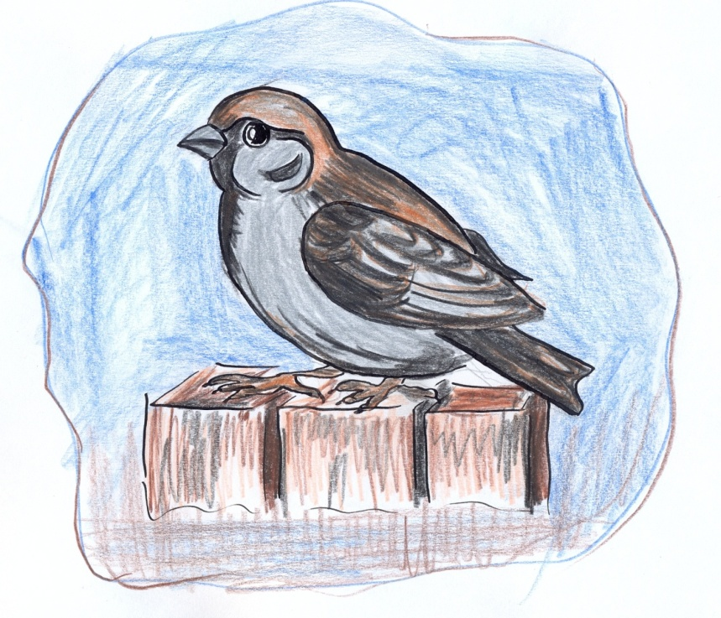
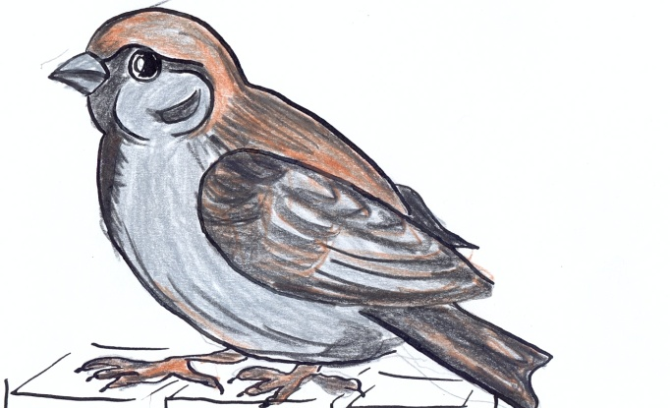
1
2
3
4
5

Slide 22
Спасибо за урок!

Slide 23
Используемые источники:
http://lingvosophy.com.ua/threads/456 - воробьи
http://all-nature.ru/bird/print:page,1,75-vorobejj.html воробьи
http://meladan.livejournal.com/391062.html - желторотый воробей
http://baseofmp3.com/?q=%D9%E5%E1%E5%F2%E0%ED%E8%E5 голоса птиц
http://img-2006-02.photosight.ru/12/1272593.jpg воробей
Авторы презентации:
Мордакина Галина Валерьевна, учитель начальных классов
Надежина Татьяна Сергеевна, учитель ИЗО и черчения Норильской коррекционной школы-интерната VIII вида

